Slide 1

PRACA INŻYNIERSKA
Projekt i implementacja systemu informatycznego wspomagającego zarządzanie klientami i usługami w sieci klubów fitness
DYPLOMANT:
PATRYK SKWARA
NR ALBUMU: 129766
PROMOTOR PRACY:
DR INŻ. MARIUSZ CIESIELSKI
Częstochowa, kwiecień 2022

Slide 2
Cel pracy i motywacja
Celem pracy było stworzenie odpowiedniego systemu informatycznego ułatwiającego obsługę klientów i usług oferowanych przez sieć klubów fitness. Interfejs aplikacji powinien być łatwy oraz intuicyjny dla użytkownika zgodnie z założeniem, iż prawdopodobnie nie będzie to osoba związana z informatyką.
Motywacją do stworzenia takiego systemu informatycznego była chęć zamiany papieru na komputer oraz zaopatrzenie lokalnych klubów fitness w prosty i przyjazny system ułatwiający prace.
Zakres pracy
Poznanie wymagań i potrzeb branży fitness
Przedstawienie wymagań systemu
Opis wykorzystanych technologii
Przedstawienie struktury bazy danych
Prezentacje funkcjonalności systemu
Przedstawienie diagramu encji
Częstochowa, kwiecień 2022

Slide 3









Wykorzystane technologie i narzędzia
Częstochowa, kwiecień 2022

Slide 4
Wymagania systemu
Wymagania funkcjonalne:
Zarządzanie i obsługa klientów w zakresie rejestracji w systemie, aktualizacji karnetów oraz kontrolowania wizyt w obiekcie.
Przechowywanie spisu sprzętu w odrębnych zakładkach zawierających tabele z możliwością aktualizacji lub dodania kolejnych pozycji.
Przegląd pracowników etatowych wraz z podglądem przydzielonych wydarzeń.
Przegląd kalendarza z podziałem na konkretne miesiące. Możliwość dodania wydarzenia i przypisania pracownika etatowego. Podgląd szczegółowych danych wydarzenia.
Przegląd asortymentu dostępnego do sprzedaży oraz możliwość dodania nowej pozycji lub aktualizacji stanu istniejącego produktu.
Zarejestrowanie nowego użytkownika aplikacji z poziomu konta administratora wraz z nadaniem mu hasła do pierwszego logowania.
Zmiana ustawień personalnych użytkownika aplikacji.
Logowanie do systemu
Częstochowa, kwiecień 2022

Slide 5
Wymagania systemu
Wymagania niefunkcjonalne:
Dostęp do internetu
Przechowywane hasła użytkowników w bazie danych są szyfrowane
Tylko jeden użytkownik może być zalogowany w czasie rzeczywistym
Dane przekazywane między aplikacją kliencką a serwerem muszą być przesyłane w formacie JSON
Częstochowa, kwiecień 2022

Slide 6
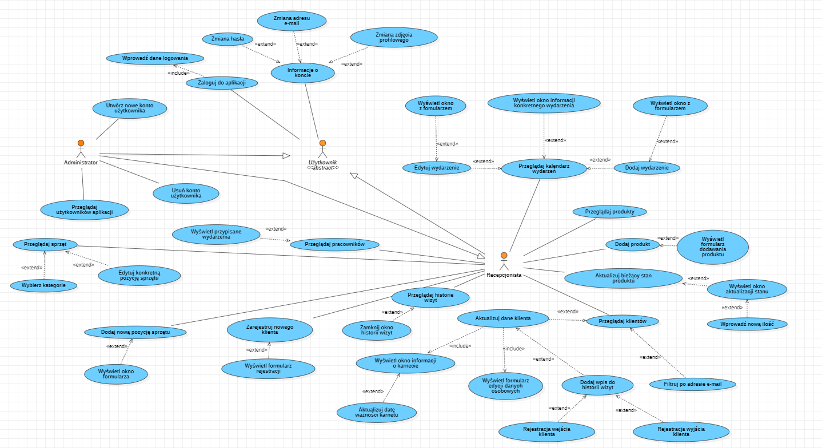
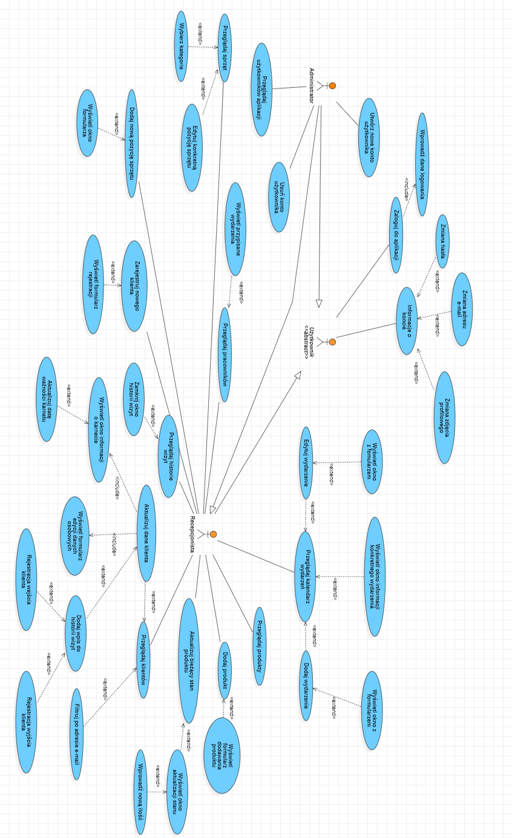
Diagram przypadków użycia
Częstochowa, kwiecień 2022

Slide 7
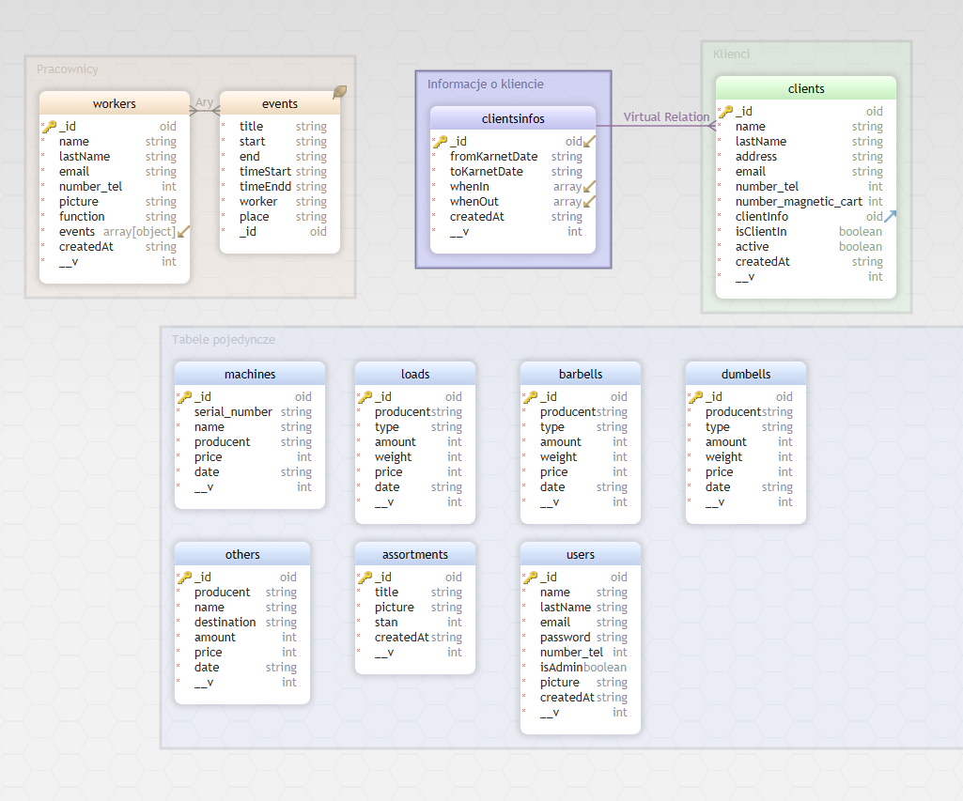
Struktura bazy danych
Częstochowa, kwiecień 2022

Slide 8
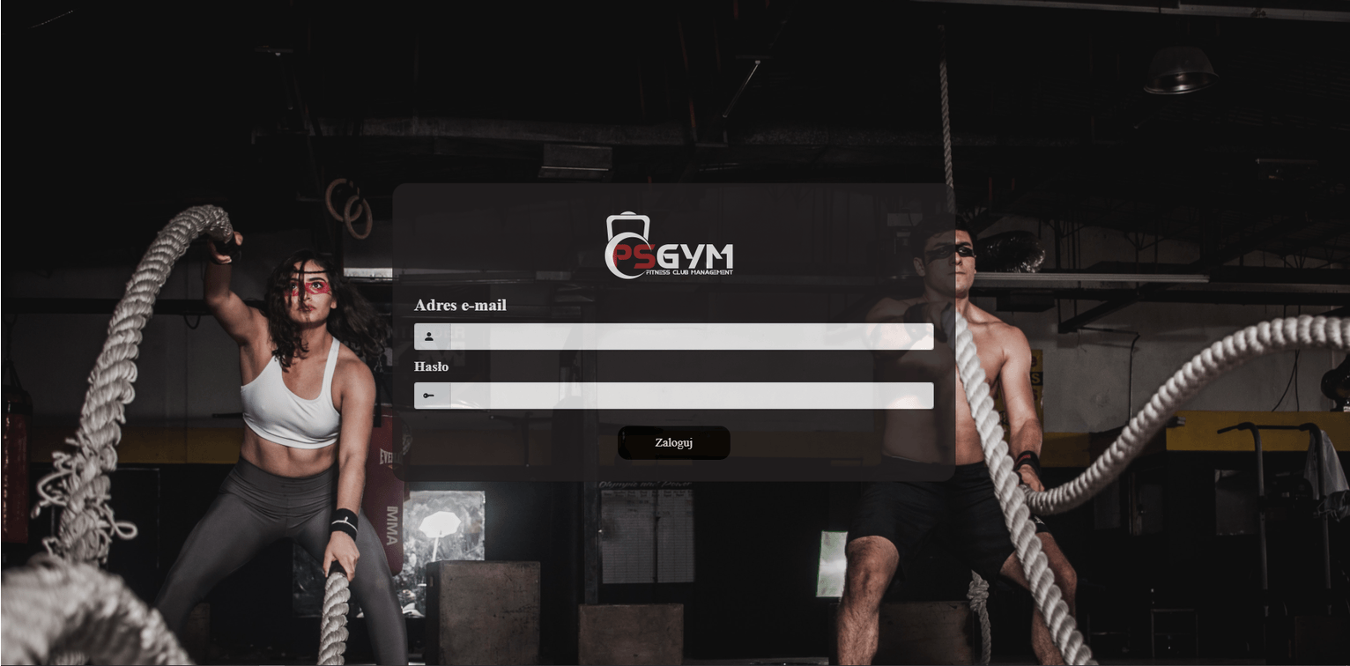
Logowanie
Częstochowa, kwiecień 2022

Slide 9
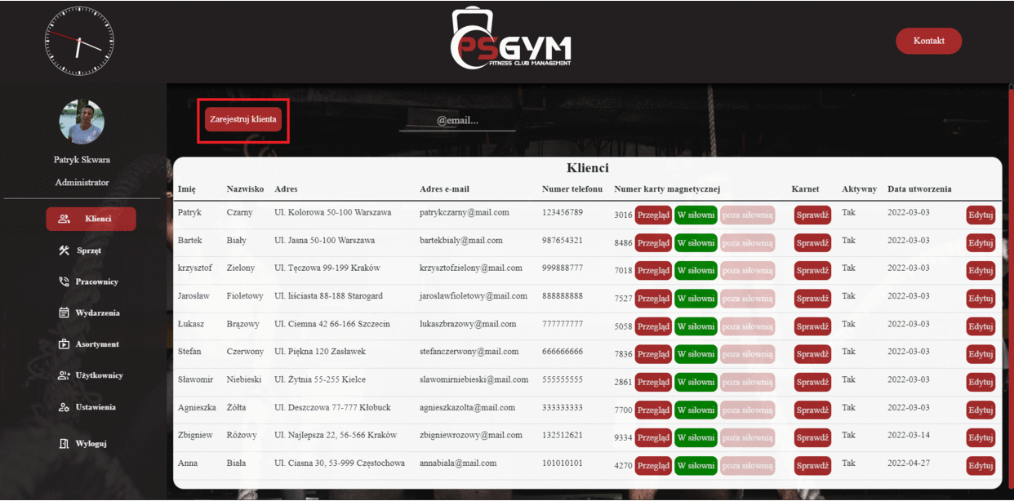
Zakładka „Klienci”
Częstochowa, kwiecień 2022

Slide 10
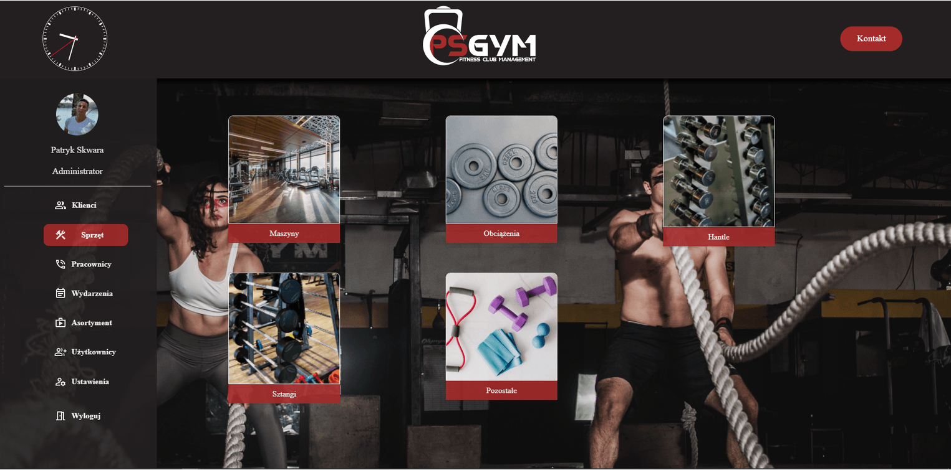
Zakładka „Sprzęt”
Częstochowa, kwiecień 2022

Slide 11
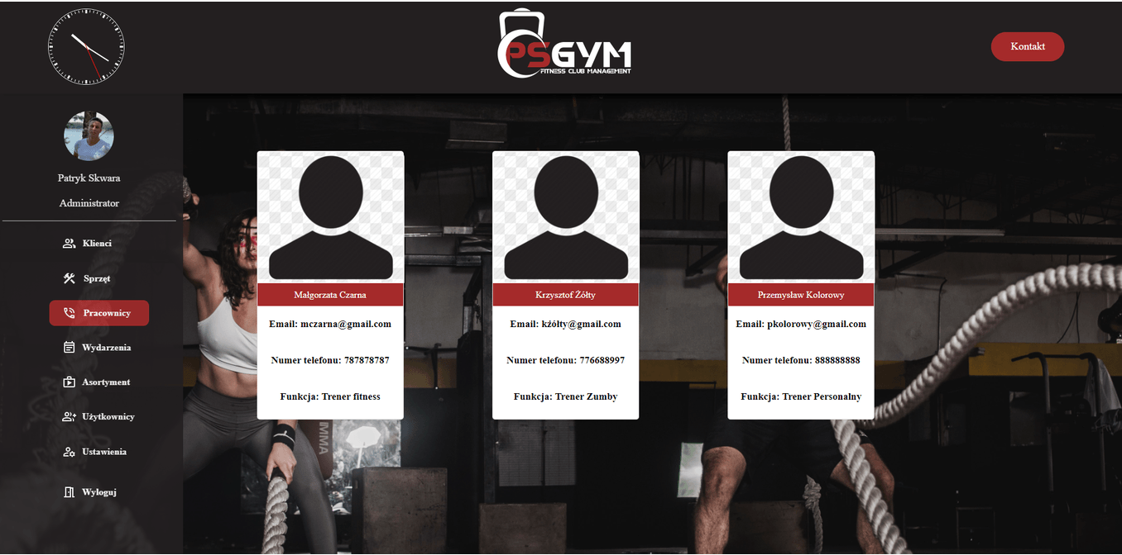
Zakładka „Pracownicy”
Częstochowa, kwiecień 2022

Slide 12
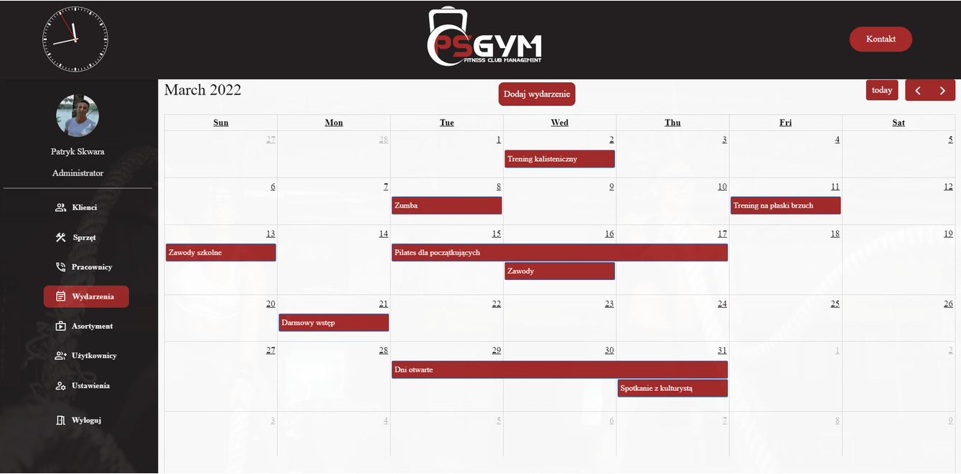
Zakładka „Wydarzenia”
Częstochowa, kwiecień 2022

Slide 13
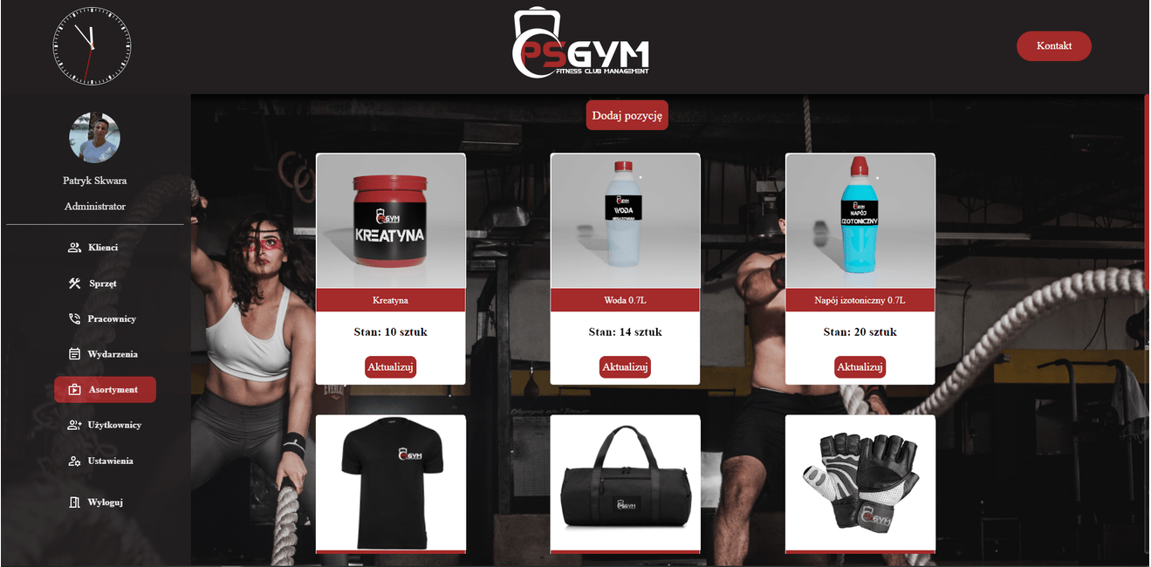
Zakładka „Asortyment”
Częstochowa, kwiecień 2022

Slide 14
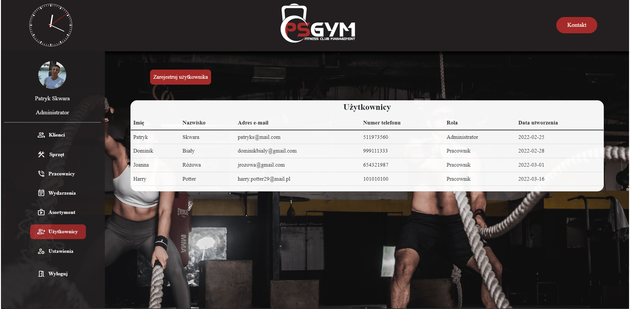
Zakładka „Użytkownicy”
Częstochowa, kwiecień 2022

Slide 15
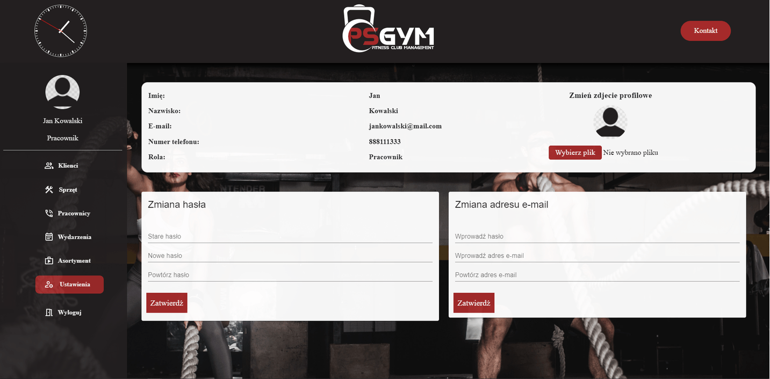
Zakładka „Ustawienia”
Częstochowa, kwiecień 2022

Slide 16
Podsumowanie
System został stworzony zgodnie z założeniami,
System jest tak samo wydajny przy dużej ilości danych,
Nowy użytkownik jest w stanie łatwo się odnaleźć w aplikacji za sprawą łatwego oraz intuicyjnego interfejsu.
Zalety stworzonego systemu:
System jest bardzo intuicyjny i przyjazny dla nowych użytkowników ze względu na przejrzysty interfejs.
System został stworzony zgodnie z SPA (Single Page Application) co wpływa w znacznym stopniu na dynamikę aplikacji.
System może obsłużyć znaczną ilość danych ze względu na wysoko skalowalną bazę danych mongoDB.
Wady stworzonego systemu:
Brak implementacji mechanizmu przypominania hasła z wiadomością resetowania hasła na adres email w związku z czym, jedynym rozwiązaniem jest kontakt z administratorem.
Częstochowa, kwiecień 2022

Slide 17
Możliwości dalszego rozwoju systemu
Implementacja funkcjonalności umożliwiającej dokonywania płatności przez klientów
Wdrożenie funkcjonalności obsługi fizycznego czytnika kart magnetycznych
Częstochowa, kwiecień 2022

Slide 18
Dziękuje za uwagę.

